Slide 1


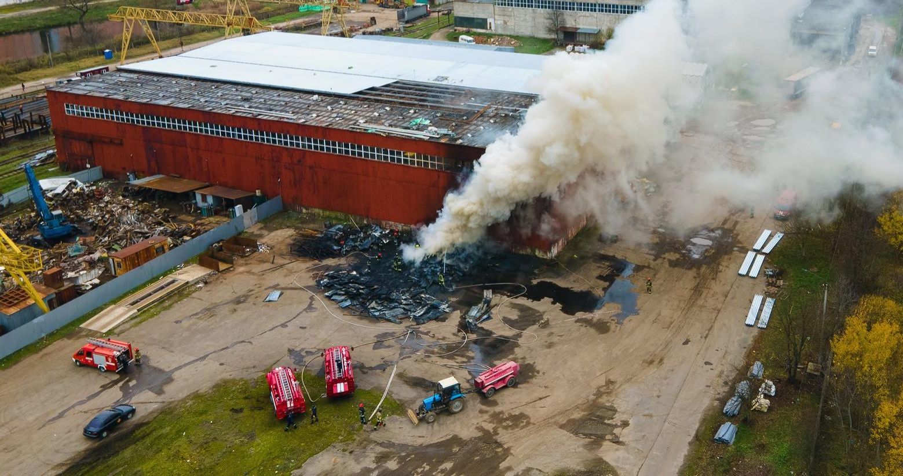


LESSON-03
ढही हुई संरचना में खोज और बचाव
COLLAPSED STRUCTURE SEARCH AND RESCUE/
LESSON 1
COURSE INTRODUCTION
LESSON 3
CONSTRUCTION MATERIALS,
STRUCTURES AND
DAMAGE TYPES
पाठ 3:-निर्माण सामग्री, संरचनाएं और क्षति के प्रकार
By:-INSP/GD-PRADEEP KUMAR
NDRF | CSSR | INDIA
PPT 3-1

Slide 2
1
निर्माण सामग्री को परिभाषित करें और उन्हें उनकी संरचना के प्रकार और उपयोगों के आधार पर वर्गीकृत करें।
तीन बलों को सूचीबद्ध और वर्णित करें जो निर्माण सामग्री को प्रभावित कर सकते हैं।
प्रत्येक सामग्री के तीन गुणों को सूचीबद्ध करें: कंक्रीट, स्टील और लकड़ी।
निर्माण की दो विधियों का वर्णन करें।
उद्देश्य
इस पाठ को पूरा करने पर, आप निम्न में सक्षम होंगे:-
2
3
4
NDRF | CSSR | INDIA
PPT 3 -

Slide 3
उद्देश्य
5
चार प्रकार की संरचनाओं को सूचीबद्ध करें।
निम्नलिखित चार श्रेणियों में से प्रत्येक में एक इमारत की कम से कम तीन विशेषताओं को सूचीबद्ध करें:-
• सामान्य (general)
• वास्तुकला (architecture)
• संरचनात्मक तत्व (structural elements)
• गैर-संरचनात्मक तत्व (non-structural elements)
इस पाठ को पूरा करने पर, आप निम्न में सक्षम होंगे:-
6
NDRF | CSSR | INDIA
PPT 3 -

Slide 4
उद्देश्य
7
एक संरचना में दो प्रकार की क्षति और उनके संभावित परिणामी विफलताओं को सूचीबद्ध और वर्णित करें।
चार बुनियादी(Base) ढहने के पैटर्न का नाम और वर्णन करें।
इस पाठ को पूरा करने पर, आप निम्न में सक्षम होंगे:-
8
NDRF | CSSR | INDIA
PPT 3 -

Slide 5
निर्माण सामग्री
संरचना के आधार पर वर्गीकृत:
कार्बनिक सामग्री (Organic materials)
(पत्थर) Stone
धातु (Metal)
संगुटिकाएँ (Conglomerates)
सिरेमिक (Ceramics)
कांच (Glass)
प्लास्टिक (Plastics)
NDRF | CSSR | INDIA
PPT 3 -

Slide 6
निर्माण सामग्री
उपयोग के आधार पर वर्गीकृत
संरचनात्मक/भार-वहन करने वाले तत्व
(Structural/load-bearing elements)
सजावटी तत्व
Decorative elements
गैर-संरचनात्मक दीवारें और विभाजन
Non-structural walls and partitions
आवरण तत्व (छत)
Covering elements (roofing)
NDRF | CSSR | INDIA
PPT 3 -

Slide 7
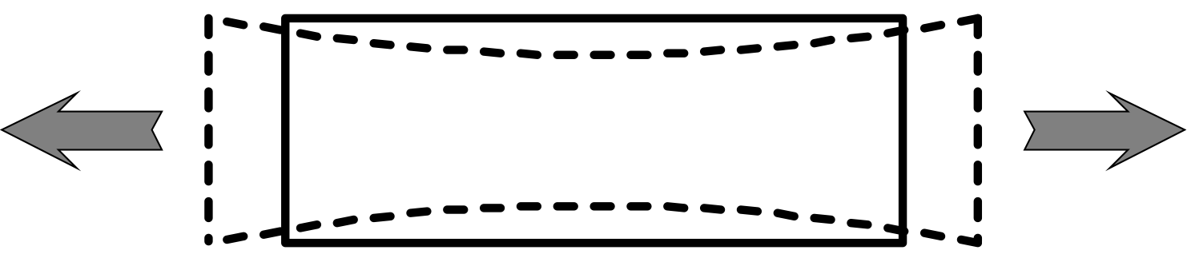
तनाव (TENSION)
NDRF | CSSR | INDIA
PPT 3 -

Slide 8
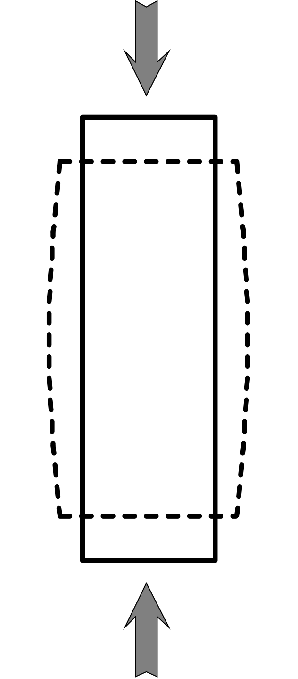
संपीड़न (COMPRESSION)
NDRF | CSSR | INDIA
PPT 3 -

Slide 9
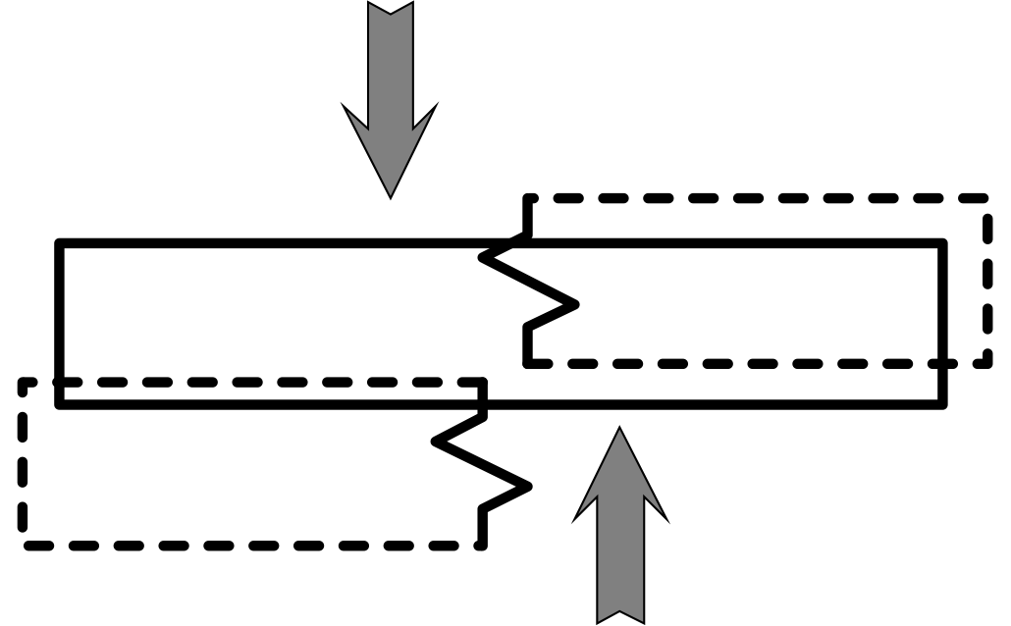
अपरूपण (SHEAR)
NDRF | CSSR | INDIA
PPT 3 -

Slide 10
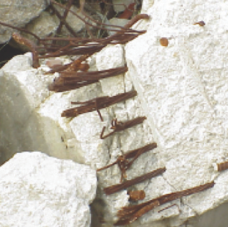
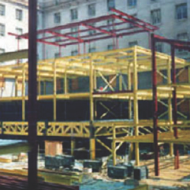
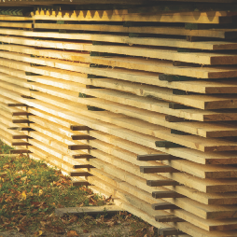
निर्माण सामग्री के गुण
(PROPERTIES OF CONSTRUCTION MATERIALS)
कोंक्रीट (Concrete)
स्टील (Steel)
लकड़ी (Wood)
NDRF | CSSR | INDIA
PPT 3 -

Slide 11
निर्माण के तरीके (METHODS OF CONSTRUCTION)
अनारक्षित संरचनाएं(UNFRAMED STRUCTURES:)
वे जिनमें फर्श और छत का वजन भार-वहन करने वाली दीवारों द्वारा समर्थित होता है
NDRF | CSSR | INDIA
PPT 3 -

Slide 12
निर्माण के तरीके (METHODS OF CONSTRUCTION)
फ्रेमयुक्त संरचनाएं (FRAMED STRUCTURES):-
इसमें क्षैतिज बीम और ऊर्ध्वाधर स्तंभों से बना एक संरचनात्मक स्टील या प्रबलित कंक्रीट कंकाल होता है
NDRF | CSSR | INDIA
PPT 3 -

Slide 13
संरचनात्मक प्रकार (STRUCTURAL TYPES)
हल्का ढांचा (Light frame)
भारी दीवार (Heavy wall)
प्री-कास्ट कोंक्रीट (Pre-cast concrete)
भारी फर्श (Heavy floor)
NDRF | CSSR | INDIA
PPT 3 -

Slide 14
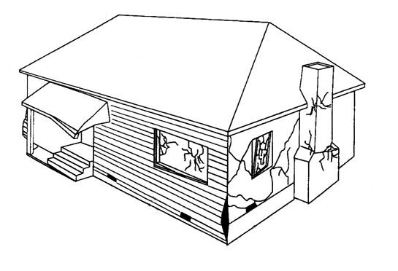
हल्का ढांचा संरचना
(LIGHT FRAME STRUCTURE)
NDRF | CSSR | INDIA
PPT 3 -

Slide 15
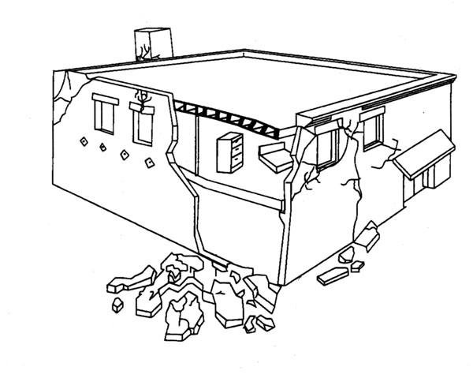
भारी दीवार संरचना
(HEAVY WALL STRUCTURE)
NDRF | CSSR | INDIA
PPT 3 -

Slide 16
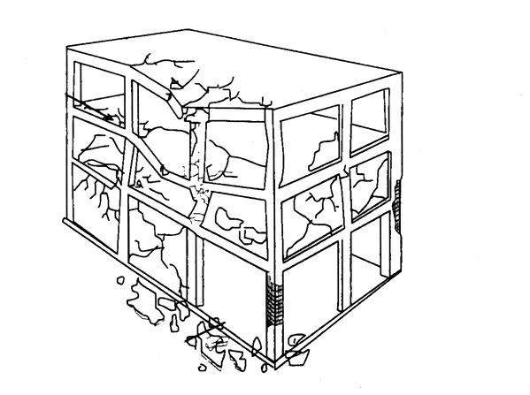
भारी फर्श संरचना
(HEAVY FLOOR STRUCTURE)
NDRF | CSSR | INDIA
PPT 3 -

Slide 17
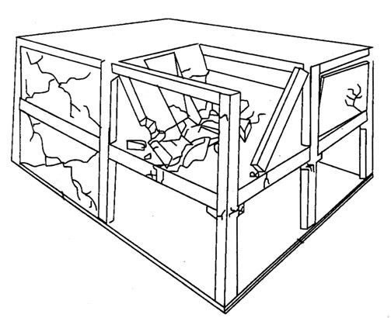
प्री-कास्ट कंक्रीट संरचना
(PRE-CAST CONCRETE STRUCTURE)
NDRF | CSSR | INDIA
PPT 3 -

Slide 18
संरचना की विशेषताएं (CHARACTERISTICS OF A STRUCTURE)
सामान्य (General)
वास्तुकला (Architecture)
संरचनात्मक तत्व (Structural elements)
गैर-संरचनात्मक तत्व
(Non-structural elements)
NDRF | CSSR | INDIA
PPT 3 -

Slide 19
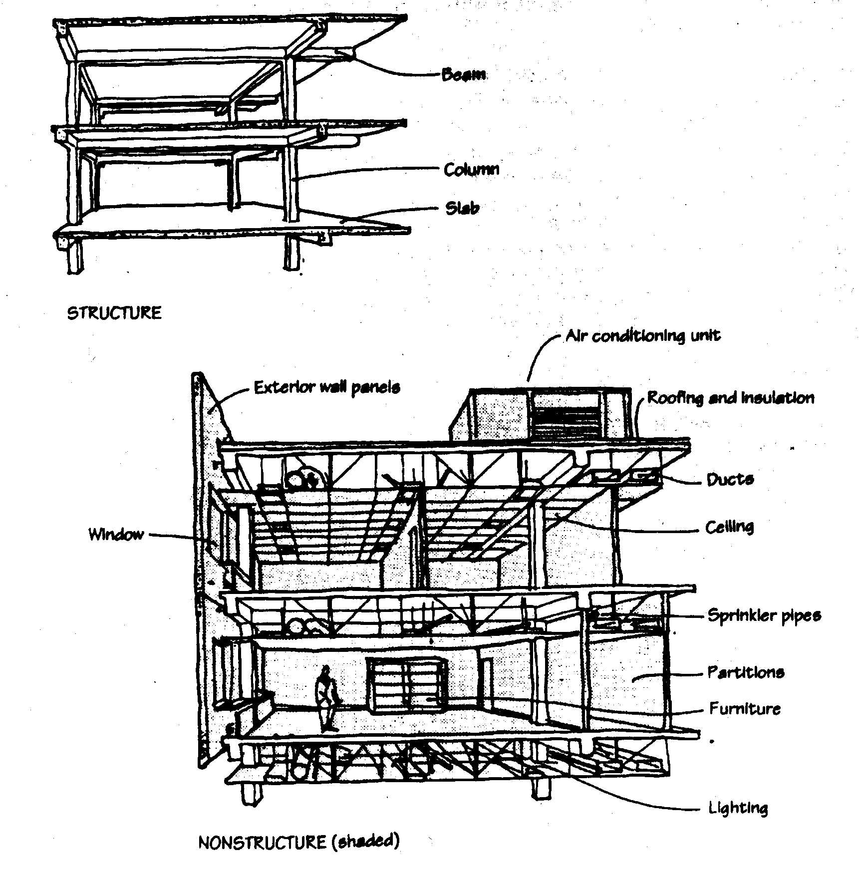
संरचनात्मक तत्व
(STRUCTURAL ELEMENTS)
Beam
Cantilever
Foundation
NDRF | CSSR | INDIA
PPT 3 -

Slide 20
गैर-संरचनात्मक तत्व
(NON-STRUCTURAL ELEMENTS)
NDRF | CSSR | INDIA
PPT 3 -

Slide 21
क्षति के प्रकार
(DAMAGE TYPES)
एक इमारत को हुई क्षति को दो प्रकारों में वर्गीकृत किया जा सकता है:-
संरचनात्मक (STRUCTURAL):- संरचनात्मक (भार-वहन करने वाले) तत्वों को प्रभावित करना।
गैर-संरचनात्मक
(NON-STRUCTURAL): गैर-संरचनात्मक और सजावटी तत्वों को प्रभावित करना।
NDRF | CSSR | INDIA
PPT 3 -

Slide 22
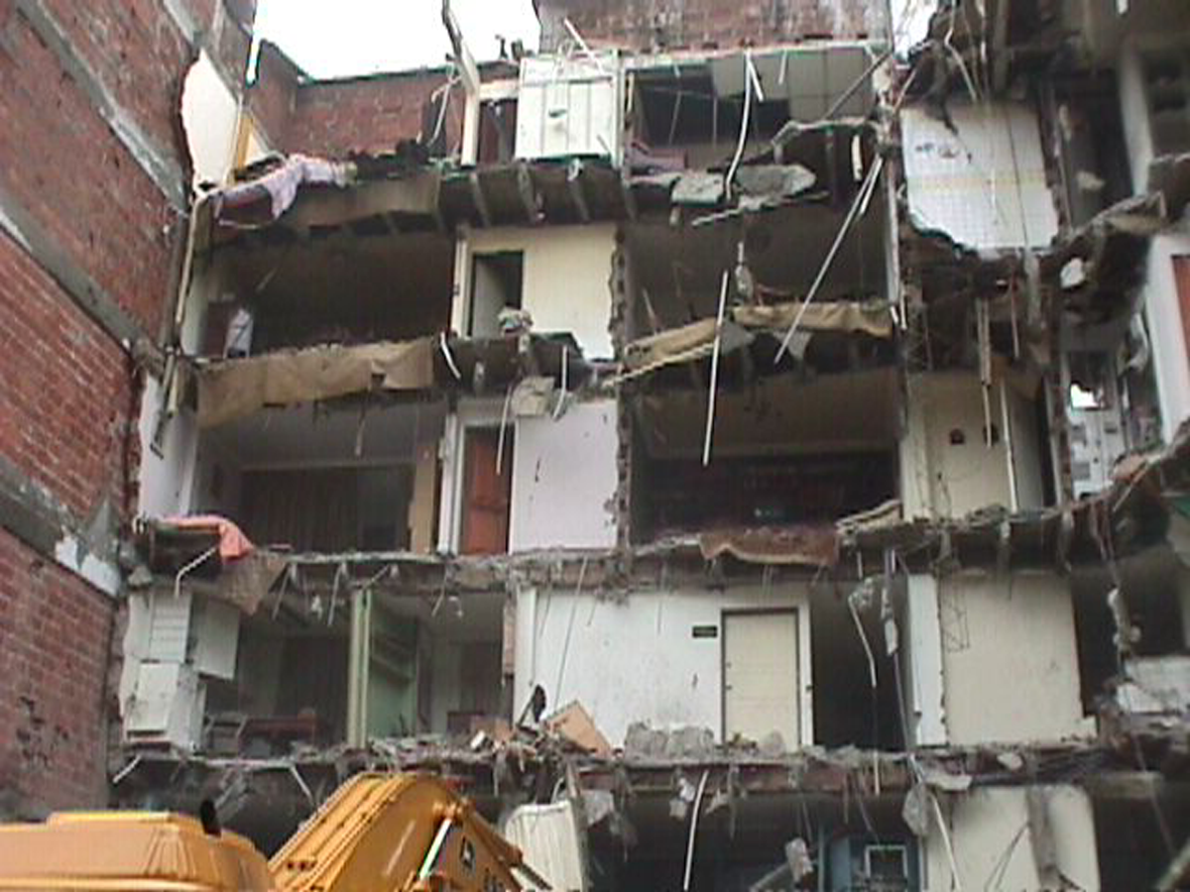
भुज (गुजरात) भूकंप: संरचनात्मक और गैर-संरचनात्मक क्षति
NDRF | CSSR | INDIA
PPT 3 -

Slide 23
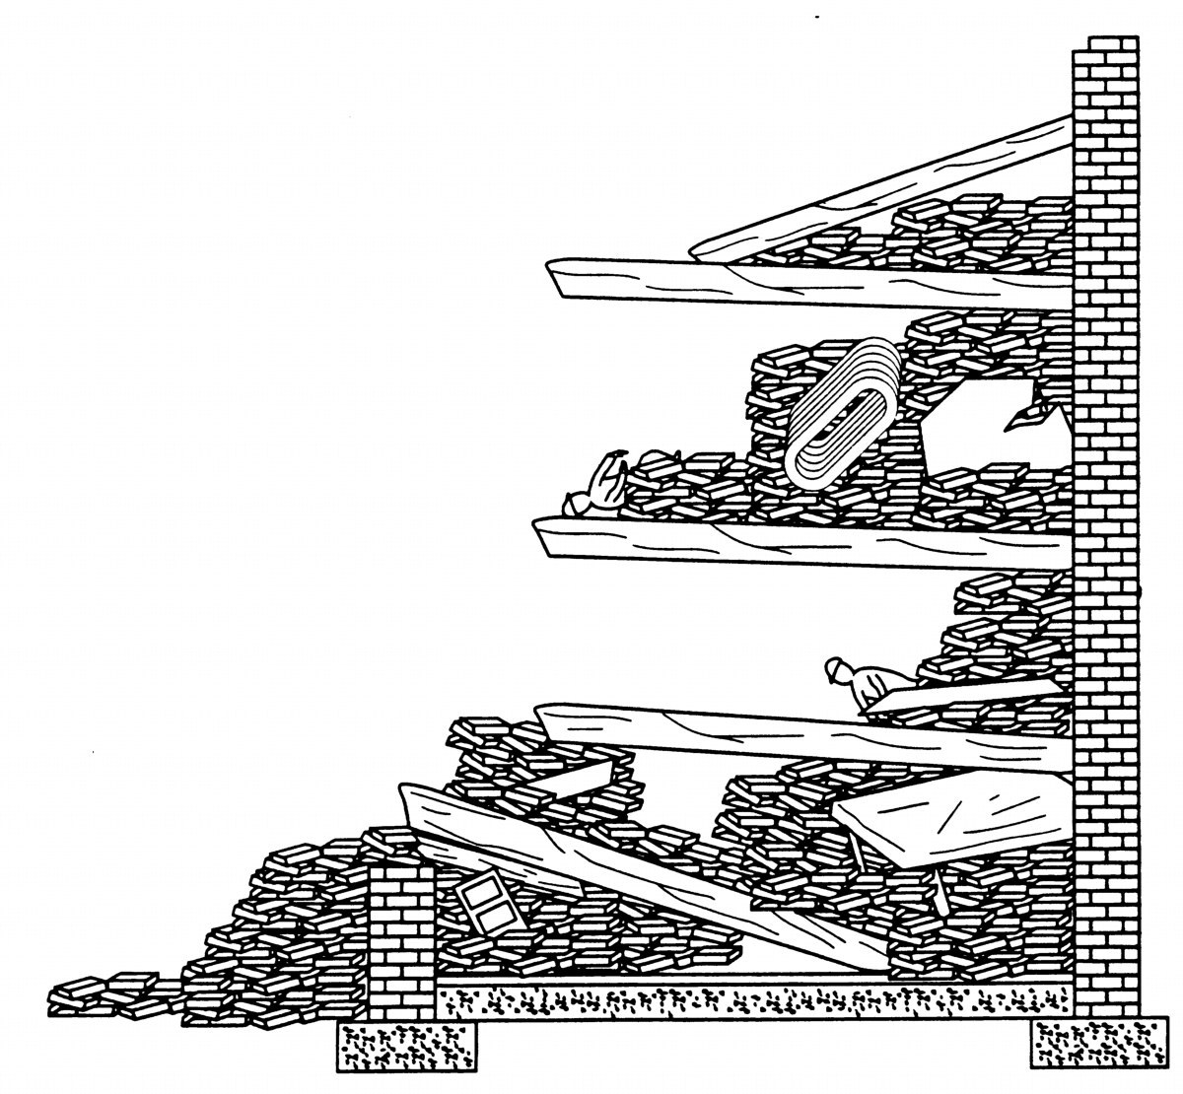
मूल ढहने के पैटर्न
(BASIC COLLAPSE PATTERNS)
कैंटिलीवर Cantilever
NDRF | CSSR | INDIA
PPT 3 -

Slide 24
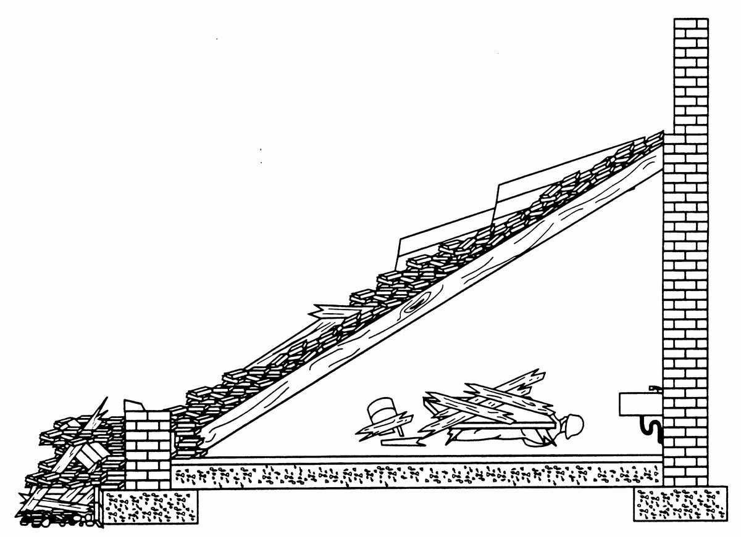
मूल ढहने के पैटर्न (BASIC COLLAPSE) PATTERNS)
Lean-to
NDRF | CSSR | INDIA
PPT 3 -

Slide 25
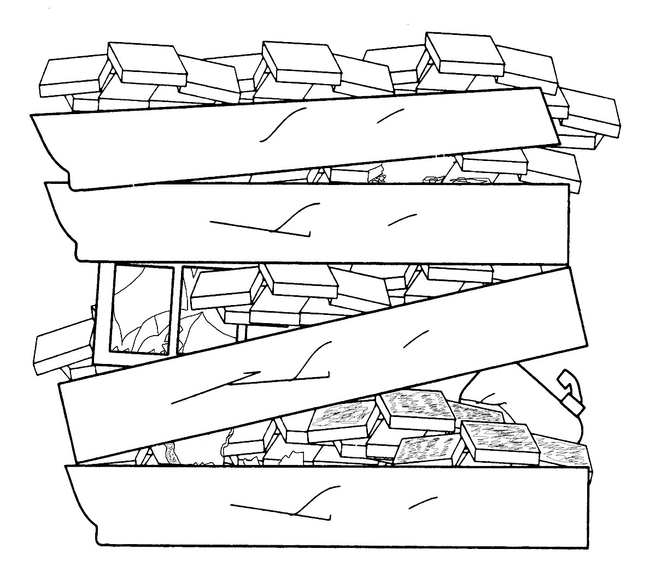
मूल ढहने के पैटर्न
(BASIC COLLAPSE PATTERNS)
Pancake
NDRF | CSSR | INDIA
PPT 3 -

Slide 26
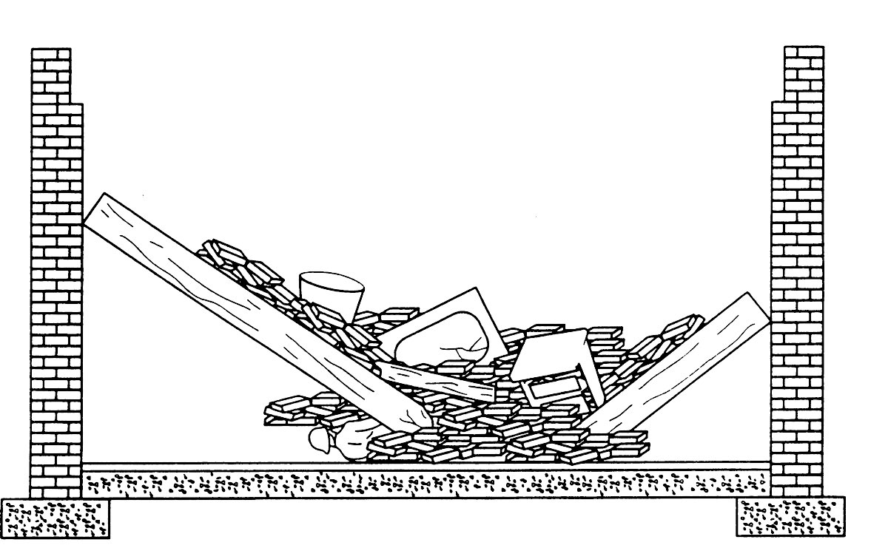
मूल ढहने के पैटर्न
(BASIC COLLAPSE PATTERNS)
V-Shape
NDRF | CSSR | INDIA
PPT 3 -

Slide 27
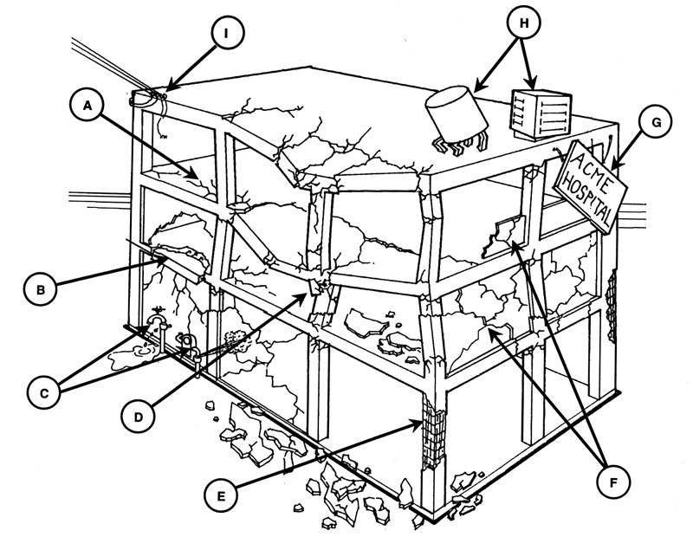
संरचनात्मक क्षति की
पहचान करें (IDENTIFY STRUCTURAL DAMAGE)
NDRF | CSSR | INDIA
PPT 3 -

